Slide 2
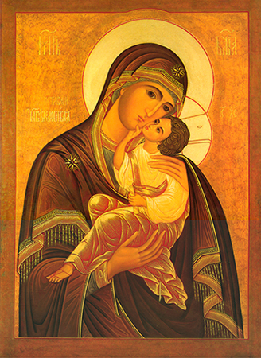
ميلاد والدة الإله الفائقة القداسة والدائمة البتولية مريم
حياة العذراء مريم هي أفضل مثال لنا نحن البشر.
إنسانةٌ مثلنا تقدّست بالنعمة وولدت الإله. يا له من سرّ عظيم يفوق كلّ العقول.!!! عذراء تصبح والدة الإله. وحدها هذه العبارة يكمن فيها "كل سرّ تدبير الخلاص" (القدّيس يوحنا الدمشقي)
فهي لم تعاين الله فحسب، بل حملته في أحشائها. وهكذا بمسيرتها تتحقّق أقوال الأنبياء بخلاص الله الموعود للبشر. الله يصبح إنسانًا.
الكنيسة تحتفل بميلاد السيّدة لأنّ فيها تمّ القصد الإلهيّ بخلاص البشر. من ميلادها نأخذ عبرةً أنّ: "كلّ مولود بشري مشروع قداسة وحامل للإله"، إذا هو أراد طبعًا.

Slide 3
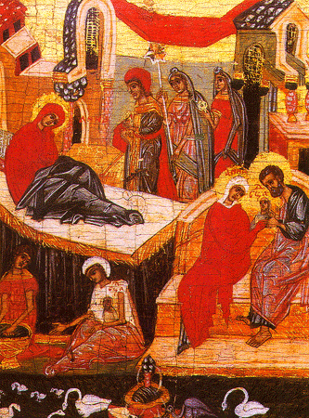
تقيم الكنيسة الأرثوذكسيّة لوالدة الإله أكثر من عيد في السنة. ولكن يجب أن ندرك جيّدًا أن كلّ الأعياد الأساسيّة (وهي اثنا عشر ما عدا الفصح) في الكنيسة الأرثوذكسيّة، الثابتة والمنتقلة هي أعياد سيّديّة لأنها تتمحور حول الرّب يسوع المسيح وترتبط به. فهي تدعى سيّديّة لأنّها من كلمة سيّد وليس من كلمة سيّدة. حتى عيد ميلاد والدة الإله، وعيد دخول السيّدة إلى الهيكل وعيد البشارة وعيد رقاد والدة الإله والتي هي من ضمن الأعياد الاإثني عشر هي أعياد سيّدية مرتبطة بالرّب مع أنّها تٌدعى أعياد والدية.
الجدير بالملاحظة أن عيد ميلاد والدة الإله (الثامن من أيلول) هو أوّل عيد سيّدي في الكنيسة الأرثوذكسيّة بحيث تبدأ السنة الطقسيّة في أوّل شهر أيلول، وكذلك عيد رقاد والدة الإله هو آخر عيد سيّدي ويقع في الخامس عشر من شهر آب.
وكأنّ الكنيسة الأرثوذكسيّة في ذلك أرادت أن تقول إنّ والدة الإله الأم التي حملت في أحشائها الضابط الكل، تحمل في أحشائها دورة أعيادنا الليتورجيا كلّها من أوّلها إلى نهايتها. كيف لا وهي الأمّ الحاضنة التي كلّما نظرنا إلى أيقونتها تنظر هي في وجهنا لتقول: " لنهلل سويًا للرّب يسوع المسيح، إنّه المخلّص الوحيد. إلهي وإلهكم، مخلّصي ومخلّصكم."

Slide 4
ومع ولادة مريم تبدأ بشائر الفرح وتحقيق الوعد الخلاصي. فهذه الطفلة ستكون والدة الإله. ولكن، ليس باختيار مسبق ولا بتمييز بين الخلائق البشرية، بل بتواضعها ونقاوتها وعشقها لله. فهي التي قالت: " تعظّم نفسي الرّب وتبتهج روحي بالله مخلصي. لأنه نظر إلى اتضاع أمته " (لوقا 46:1-48). فلا أحد من البشر يولد خاطئًا. أجل، كلّنا معرّضون للخطيئة بسبب ضعف الطبيعة البشريّة، إلاّ أنّنا ورثنا نتائج الخطيئة الجدّيّة بعد سقوط آدم وحواء، من غير أن نرث الخطيئة نفسها. في هذا، ولدَت العذراء مريم كسائر البشر، من دون تمييز، وتغلّبت على مختلف التجارب بعشقها لله والتصاقها به. نحن إذًا مدعوّون لنحذو حذوها ونتّخذها مثالاً. فإنّ من يتّحد بالله وبنعمته يغلب جميع أنواع الخطايا. فالخطيئة ليست أقوى من الإنسان بتاتًا مهما تكبر وتثقل، بل هي مغلوبة بنور المسيح. وهذا يذكّرنا بما قاله الله لقايين منذ بدء سفر التكوين:"...عند الباب خطيئة رابضة واليك اشتياقها وأنت تسود عليها " (تكوين 7:4) فعبارة "أنت تسود عليها" هي لكل واحدٍ منّا، فنحن نسود على الخطيئة بثباتنا بالله. مع ميلاد مريم تبتدئ رحلة عودتنا إلى الملكوت. ومع رقادها وانتقالها إلى السماء يتحقق ما قاله الرّب يسوع لنا: "من آمن بي ولو مات فسيحيا" (يو25:11). فنحن خلقنا لنكون قياميّين بالقائم آبدًا ودائمًا.

Slide 5
تاريخ العيد
يعود أصل العيد إلى أواسط القرن الخامس في أورشليم حينما كُرّست كنيسة على اسم والدة الإله مريم قرب البركة الغنميّة أو بركة بيت حسدا في أورشليم.
من أورشليم انتقل الاحتفال بعيد ميلاد العذراء في القرن السادس إلى القسطنطينيّة حيث وضع القدّيس رومانوس المرنّم التراتيل الخاصة بهذا العيد وما زلنا نصلّي بعضها في طقوسنا.
لا يذكر العهد الجديد شيئاً عن طفولة مريم ولا عن مولدها أو رقادها، ذلك أنّ هدف الأناجيل هو البشارة بالربّ يسوع الإله المتجسّد وبالتدبير الخلاصي من أعمالٍ وتعاليم. لكنّ التسليم الكنسي اّلذي حفظ مكانة خاصة لوالدة الإله يذكر أن ولادتها تمّت بتدخل إلهي مباشر كما حصل مع عدد من الأشخاص في العهد القديم كإسحق ابن إبراهيم وشمشون وصموئيل ويوحنا المعمدان. ذلك كلّه ضمن سر التدبير الخلاصي.

Slide 6
فقد ورد في "إنجيل يعقوب المنحول" أنّ يواكيم، والد مريم، وهو من سبط يهوذا من نسل داود، تربّى في عائلة تقيّة مارست الشريعة وقدّمت الذبائح. فوالده كان غنيًّا جدًّا ويقدّم القرابين لله قائلاً في قلبه: "لتكن خيراتي للشعب كلّه، من أجل مغفرة خطاياي لدى الله، ليشفق الربّ عليّ".
كذلك حنّة والدة العذراء مريم هي ابنة الكاهن متان من قبيلة هارون ولكنّها كانت حزينة بسبب عقرها، لأنّ العقر حُسِبَ عند اليهود عاراً ولعنة من الله، فيما الولادة تعني تأمين النسل لمجيء المسيح المنتظر. صلّت حنة إلى الربّ قائلة: "يا إله آبائي، باركني واستجبْ صلاتي، كما باركتَ أحشاء سارة ورزقتها إسحق ابنًا". فإذا بملاك الربّ يقول لها: "يا حنّة، إنّ الله سمع صلاتك؛ سوف تحبلين وتلدين، ويكون نسلك مشهورًا في العالم بأسره". فأجابت حنّة قائلة: "ليحيَ الربّ إلهي؛ سواء كان صبيًّا أم بنتًا ما ألده، فسوف أقدّمه للربّ، وسوف يكرّس حياته للخدمة الإلهيّة". وحبلت حنّة، وفي الشهر التاسع فولدت بنتًا، وسمّتها مريم وشكرت الله قائلة: "نفسي ابتهجت هذه الساعة".

Slide 7
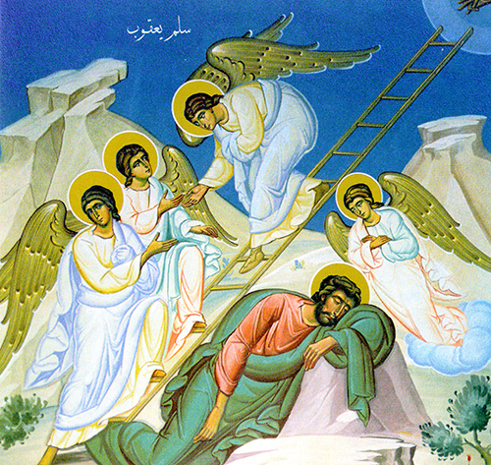
ليتورجيا العيد
تراتيل العيد مليئة بالفرح والتهليل والحبور: "هذا هو يوم الرب فتهللوا يا شعوب...."." اليوم ظهرت بشائر الفرح لكل العالم...". "اليوم حدث ابتداء خلاصنا يا شعوب..."."... لتتزين الأرضيات بأفخر زينة، ولترقصن الملوك طربًا، لتسرن الكهنة بالبركات، وليعيّدن العالم بأسره.."
ولقراءات العيد أهميّة كبيرة فهي تربط بين العهدين القديم والجديد:
- القراءة الأولى: السلم المنتصبة (تكوين 12:28-14) " ورأى (يعقوب) حلمًا واذا سلم منصوبة على الأرض ورأسها يمس السماء. وهوذا ملائكة الله صاعدة ونازلة عليها. وهوذا الرّب واقف عليها فقال انا الرّب إله ابراهيم ابيك وإله اسحق".

Slide 8
العذراء مريم هي السلّم الذي بها انحدر الإله.
القراءة الثانية: باب المقدس المغلق (حزقيال 1:44–2) : " فقال لي الرّب هذا الباب يكون مغلقًا لا يفتح ولا يدخل منه إنسان لأن الرّب إله اسرائيل دخل منه فيكون مغلقًا ".
تشير هذه القراءة بحسب تفسير الكنيسة الأرثوذكسيّة إلى بتولية مريم الدائمة ( قبل وأثناء وبعد الولادة) وأمومتها المعجزة البيان والوصف.
- القراءة الثالثة: الحكمة وبيتها (أمثال 9 –1 ): " الحكمة بنت بيتها ونحت أعمدتها السبعة وذبحت ذبائحها ومزجت خمرها وهيأت مائدتها وأرسلت جواريها تنادي على متون مشارف المدينة ".
يشير هذا النص بحسب تفسير الكنيسة الأرثوذكسيّة بأبائها القدّيسين إلى العذراء مريم البيت الذي بناه الله، الحكمة الفائقة ودعوة البشر إلى مائدة الرّب.

Slide 9
لاهوت العيد
تقول إحدى ترانيم صلاة السحر:" يا للعجب الباهر، فإن الثمرة التي برزت من العاقر بإشارة خالق الكل وضابطهم قد أزالت عقم العالم من الصالحات بشدة بأس....".
فكما أن يواكيم وحنة هما صورة العالم العقيم، كذلك مريم هي صورة العالم الجديد المخصب، صورة الكنيسة التي لا تشيخ.
فرحنا بولادة مريم العذراء هو سرور وفرح بالرّب يسوع الذي سيولد منها. فالمسيح الذي جعل مريم أم الحياة بالروح القدس وأضحت أم النور، يجعل الكنيسة أيضًا ينبوع الحياة.

Slide 10
هذا الأمر كثيرا ما ننساه فنعامل والدة الإله وكأنها قائمة في ذاتها، مجرّدة عن دور الله في حياتها.
ولكنّ الكنيسة تسمّي مريم "والدة الإله" في التراتيل والأناشيد الكنسّية كلّها، وهكذا تظهر في الأيقونات دائمًا مع الرّب يسوع باستثناء حالات خاصة جدًا. نهايةً، احتفال الكنيسة بولادة مريم والدة الإله هو إعلان الفرح بولادة فجر الخلاص، لأنّ الّتي وُلدَت من عاقرَين آحبّت الله وكرّست ذاتها له، فقبلَت أن تطيع تبيره الخلاصيّ لتلد المسيح للعالم.

Slide 11
ايتها الفائق قدسها والدة الالة خلصينا

Slide 12
عمل الطلاب:خليل حداد, غالب أبو جريس
https://antiochpatriarchate.org/ar/page/744/

